Slide 1
Mācāmies salīdzinot:
Valsts reģionālās attīstības aģentūras
devums un ieguvumi
Jānis Bruņenieks
Valsts reģionālās attīstības aģentūra
Reģionālās attīstības atbalsta departamenta vecākais statistiķis
2016. gada 9. septembris

Slide 2
Galvenās VRAA aktivitātes projektā:
Datu nodošanas risinājums no Reģionālās attīstības indikatoru moduļa
Teritorijās veikto ieguldījumu analīzes metode un risinājums
Investīciju vides pievilcības novērtējuma aprēķini
Reģionālie semināri pašvaldību speciālistu apmācībai

Slide 3
Datu nodošanas risinājums no Reģionālās attīstības indikatoru moduļa (RAIM)
Primārais mērķis – nodrošināt visu veidu datu izgūšanu no RAIM uz LPS salīdzināmo datu bāzi (Benchlearning Information System, BLIS)
Līdztekus ir izveidots risinājums, kas atbalsta ’atvērto datu’ (Open Data) pieeju un ES direktīvas par informācijas nodošanu atkalizmantošanai (2003/98/EC, 2013/37/EU), jeb PSI direktīvas principu ieviešanu

Slide 4
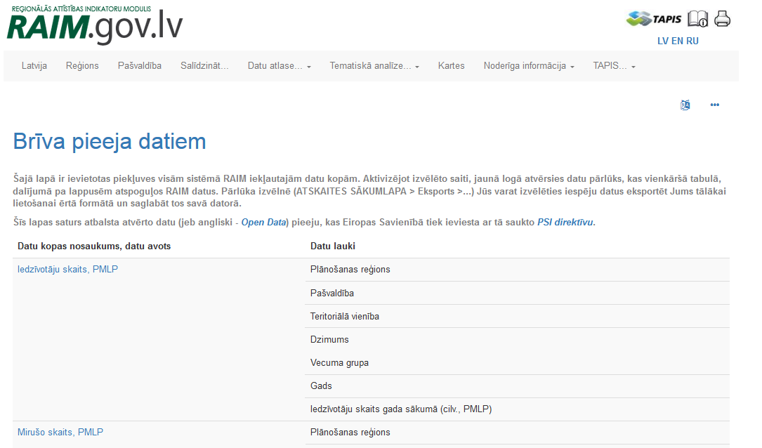
Datu nodošanas risinājums no RAIM (II)
Piekļuve: RAIM >> Datu atlase >> ... Brīva pieeja datiem

Slide 5
Datu nodošanas risinājums no RAIM (III)
Risinājums nodrošina piekļuvi visiem RAIM sistēmā iekļautajiem primārajiem datiem
Ir sniegta galvenā meta-informācija par datiem - datu lauki (metrikas), mērvienības, datu avoti, izmantotie atribūti
Pusgada laikā brīvas piekļuves (lejuplādes) iespēja ir izmantota ~ 300 reižu
Risinājums atbalsta visus plašāk pazīstamos datu formātus: xls (formatēts un neformatēts), csv, txt, html, pdf
Risinājums ir ticis iekļauts kā datu avots Eiropas savienības projektā SDI4Apps (http://sdi4apps.eu/ , Baltic Open (Geo) Data Hackathon 2016).

Slide 6
Teritorijās veikto ieguldījumu analīzes metode
Tiek izdalīti trīs projektu teritoriālās ietekmes līmeņi – vietējais, reģionālais un nacionālais.
Katram projektam, atkarībā no plānošanas perioda aktivitātes (apakšaktivitātes), kādā tas realizēts, viennozīmīgi tiek piešķirts kāds no ietekmes līmeņiem.
Ja sistēma identificē, ka kādiem vietēja ietekmes līmeņa projektiem kā realizācijas vieta ir norādītas vairākas pašvaldības, kas ietilpst vienā plānošanas reģionā, tad ietekmes līmeņa pazīme šim projektam tiek paaugstināta uz ‘reģionālo’ un šie projekti kopā ar reģionālā ietekmes līmeņa projektiem tiek attiecināti uz attiecīgo plānošanas reģionu.
Savukārt, ja sistēma identificē jebkāda ietekmes līmeņa projektus, kuriem kā realizācijas vieta norādītas pašvaldības no dažādiem plānošanas reģioniem vai vairāki plānošanas reģioni, tad tiem ietekmes līmeņa pazīme tiek paaugstināta uz ‘nacionālo’ un šie projekti kopā ar nacionālas ietekmes līmeņa projektiem tiek attiecināti uz valsti kopumā.

Slide 7
Teritorijās veikto ieguldījumu analīzes metode (II)
Ir definētas projektu ’ietekmes jomas’:
Energoefektivitāte
Informācijas un komunikāciju tehnoloģijas
Izglītība
Kultūra un tūrisms
Nodarbinātības veicināšana
Pētniecība un attīstība
Publiskā pārvalde
Sociālā iekļaušana
Transports
Uzņēmējdarbības atbalsts
Veselības aprūpe
Vides aizsardzība
Uz kādu no šīm jomām ir attiecināti gan iepriekšējā plānošanas periodā realizētie projekti (pēc atbilstošām aktivitātēm un apakšaktivitātēm), gan jaunā plānošanas perioda projekti (pēc specifiskajiem atbalsta mērķiem)
Metode ļauj veikt ieguldījumu analīzi ’pāri plānošanas periodiem’, tādējādi tā ir unikāla

Slide 8
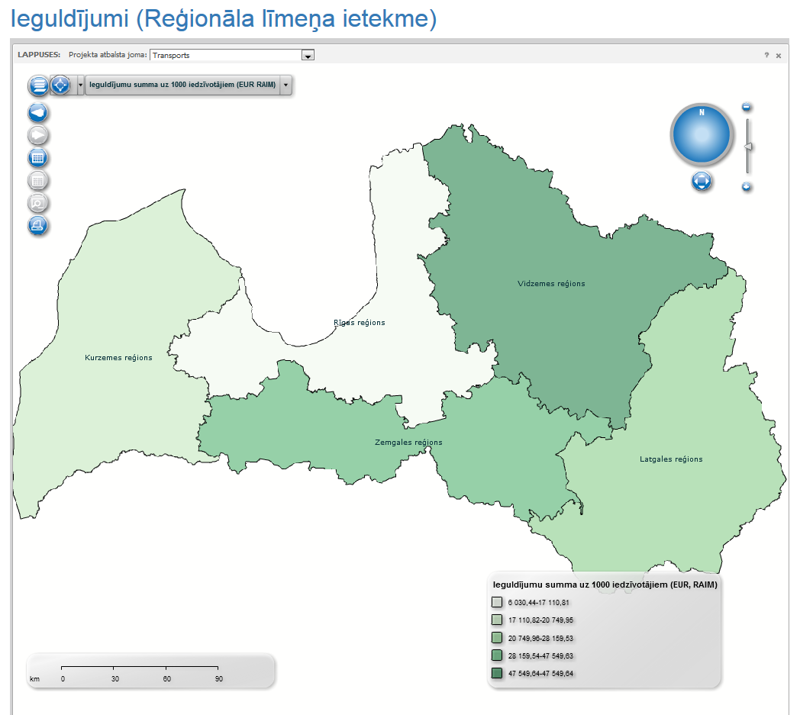
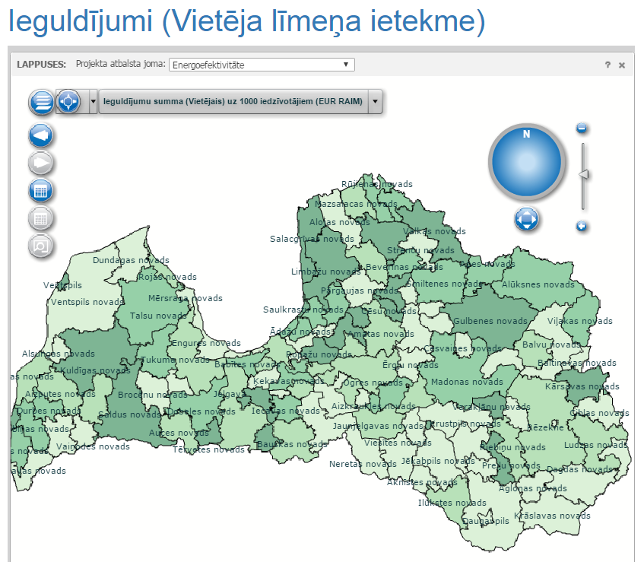
Teritorijās veikto ieguldījumu analīzes risinājums
Piekļuve: RAIM >> Tematiskā analīze >>
>> Ieguldījumi – Reģionāla līmeņa ietekme
>> Ieguldījumi – Vietēja līmeņa ietekme

Slide 9
Investīciju vides pievilcības novērtējums
Investīciju videi būtiskie faktori:
paredzamo investīciju vietā esošā infrastruktūra
tur pieejamais darbaspēks (jeb cilvēkkapitāls)
pārvaldības efektivitāte pašvaldībā
dzīves vides kvalitāte topošā uzņēmuma darbiniekiem
teritorijas plānošana un zemes izmantošana pašvaldībā, kā arī
esošais ekonomiskās attīstības līmenis
Paveiktais:
aprobēta SIA „Ernst & Young Baltic” izstrādātā novērtēšanas metode
veikti pilot-aprēķini 14 Latvijas pašvaldībām (dažāda lieluma, no dažādiem reģioniem)
novērstas metodikas nepilnības (precizētas rādītāju definīcijas u.tml)
metode izdiskutēta ar pašvaldību speciālistiem 10 reģionālajos semināros
veikta apmācība metodikas izmantošanai investīciju vides SVID analīzei
semināros veikta arī apmācība RAIM izmantošanā teritoriju attīstības novērtēšanai un attīstības plānošanas dokumentu sagatavošanai
veikti precizējumi un novērtējuma aprēķini visām 119 Latvijas pašvaldībām
pašlaik sagatavošanā kopīgs salīdzināms aprēķins 9 Latvijas (lielajām) pilsētām, 10 Polijas un 5 Norvēģijas pilsētām

Slide 10
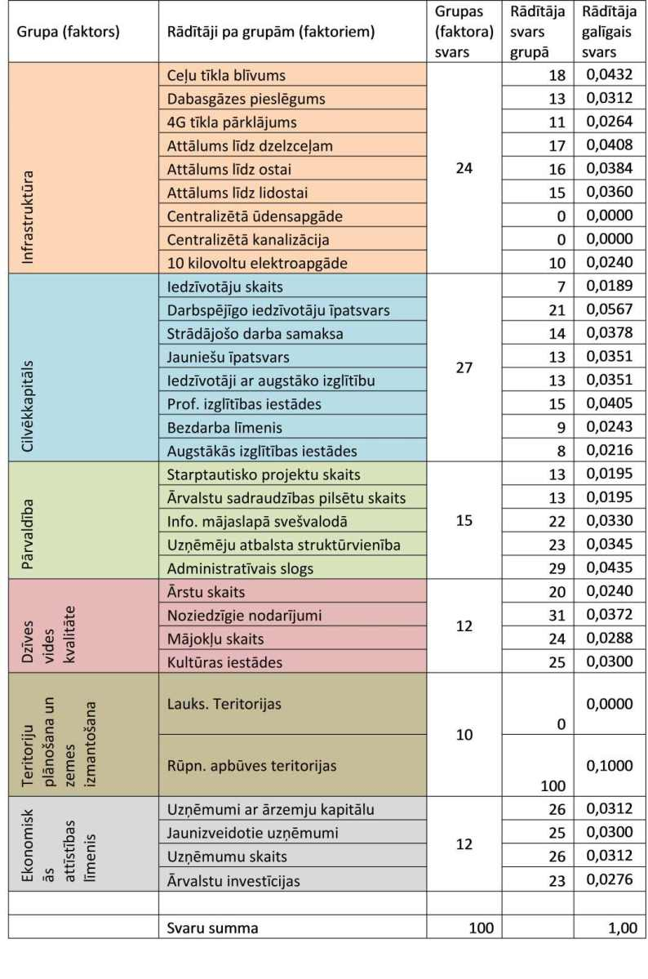
Investīciju vides pievilcības novērtējums: iekļautie rādītāji, faktoru un indikatoru svari kopējā novērtējumā

Slide 11
Paldies par uzmanību!
Alberta iela 10, Rīga, LV-1010
Tel. 67079000
Fakss 67079001
pasts@vraa.gov.lv
www.vraa.gov.lv

